Slide 1
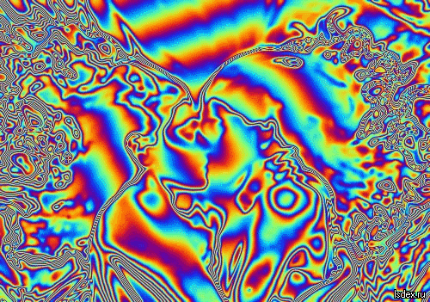



El hombre
más Elástico
de la Tierra
JOSE LUIS

Slide 2
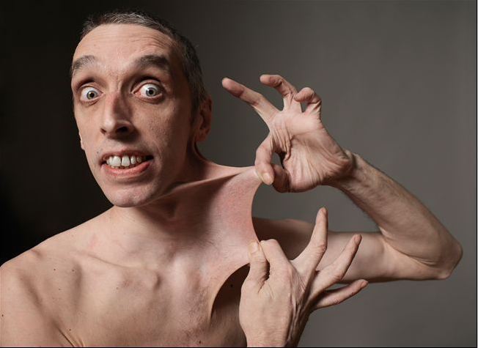

Slide 3

Se trata de Garry Turner, único entre 6.000.000.000,es el hombre mas elástico de la Tierra, tiene varios récord Guinness conseguidos por esa cualidad de elasticidad de la piel.

Slide 4
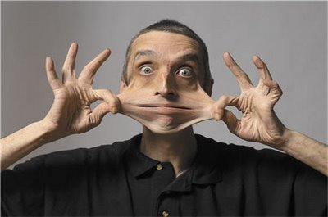

Slide 5
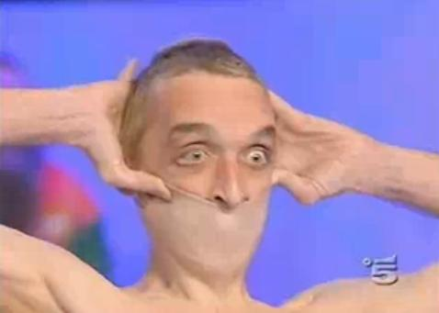

Slide 6
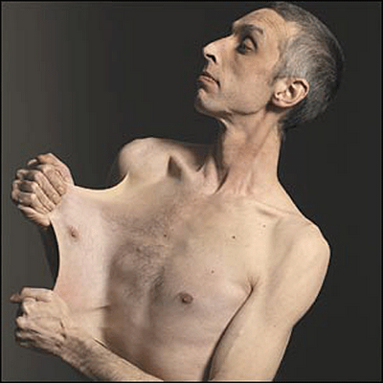
Este británico ha hecho
de su “minusvalía física” una forma de vida, de la que se siente protagonista lejos de hacerle víctima.

Slide 7
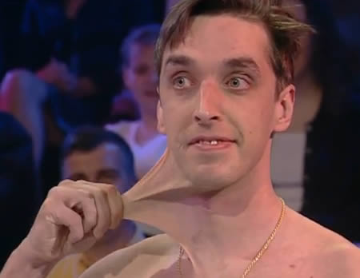

Slide 8
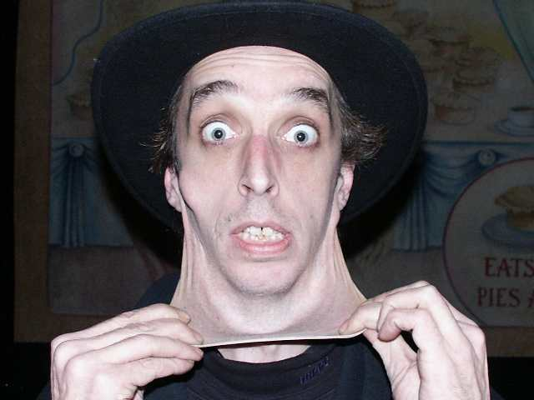

Slide 9
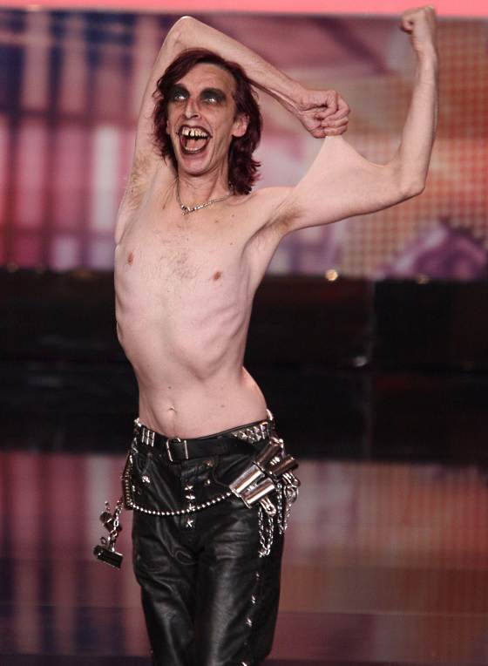
La causa de esta enfermedad es una degeneracion del colágeno que provoca que la piel se despegue de la carne y se haga extremadamente elástica. Esta enfermedad tambien es conocida
como el Sindrome de
Elhers-Danlos cuya cura no se conoce actualmente.

Slide 10
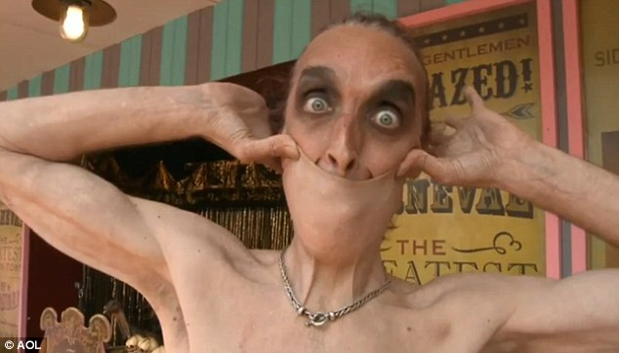

Slide 11
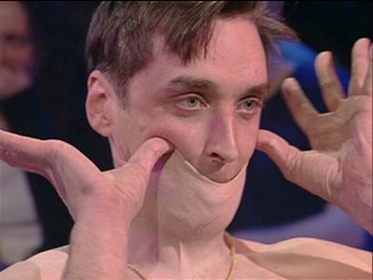

Slide 12
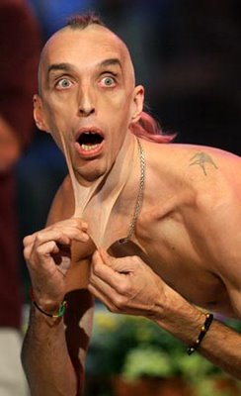
No existe cura específica para el síndrome de Ehlers-Danlos, así que los problemas y síntomas individuales se deben evaluar y atender de manera apropiada. Con frecuencia, se necesita fisioterapia o la evaluación de un médico especialista en medicina de rehabilitación.

Slide 13
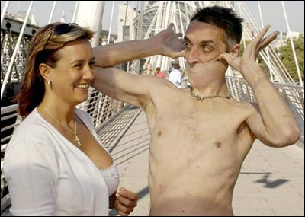

Slide 14
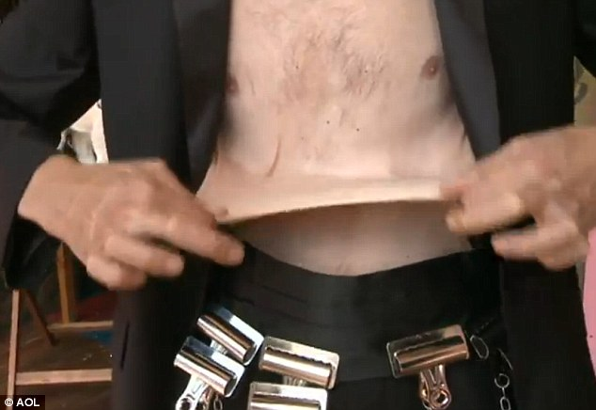

Slide 15
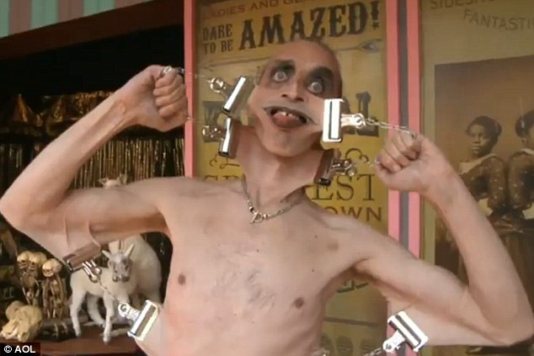

Slide 16
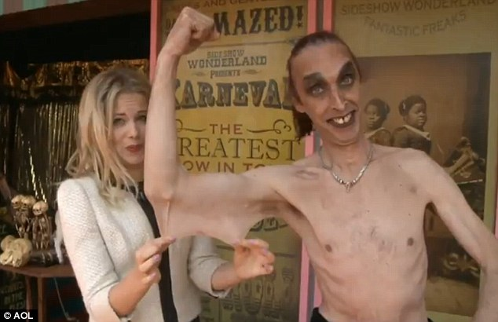

Slide 17
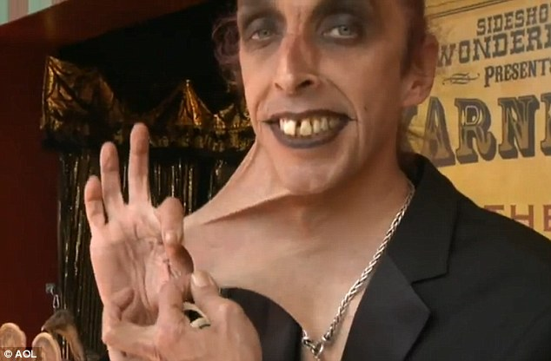

Slide 18
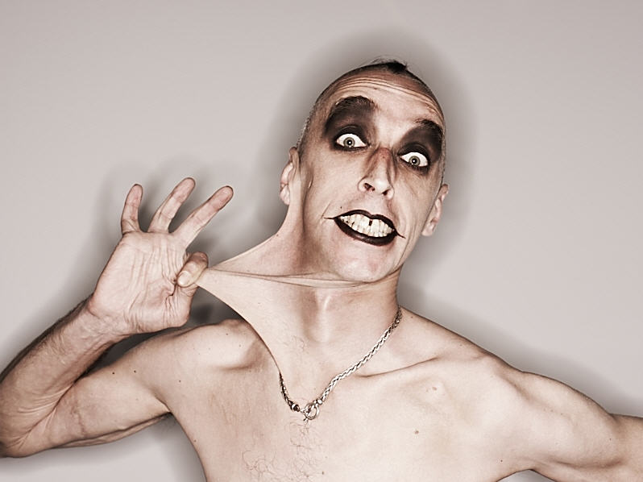

Slide 20

Síndrome de Ehlers-Danlos (SED)

Slide 21

Síndrome de Ehlers-Danlos (SED) es el nombre por el que se conocen un grupo heterogéneo de enfermedades hereditarias del tejido conectivo, caracterizadas por hiperlaxitud articular, hiperextensibilidad de la piel y fragilidad de los tejidos.
Las personas que padecen SED tienen un defecto en su tejido conectivo, que es el tejido que mantiene unidos entre sí a los demás tejidos del organismo y proporciona sostén y da apoyo a muchas partes del cuerpo como la piel, las articulaciones, los vasos sanguíneos y los órganos internos. La mayor parte de las anomalías encontradas hasta el momento en las personas con SED se deben a defectos en las enzimas encargadas de la síntesis del colágeno que es una proteína que actúa como la "goma" en el cuerpo, dando fortaleza y elasticidad al tejido conectivo.
El SED es una enfermedad que a menudo pasa desapercibida y las personas afectadas son tratadas por problemas relacionados con la enfermedad sin que el profesional de la salud tenga en cuenta la patología subyacente, por eso los especialistas creen que el SED es, en la actualidad, una entidad infradiagnosticada.

Slide 22
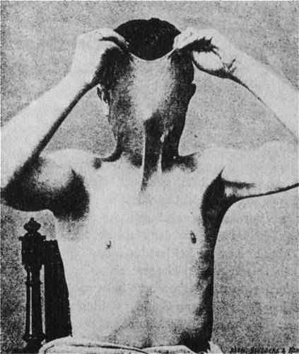

Slide 23
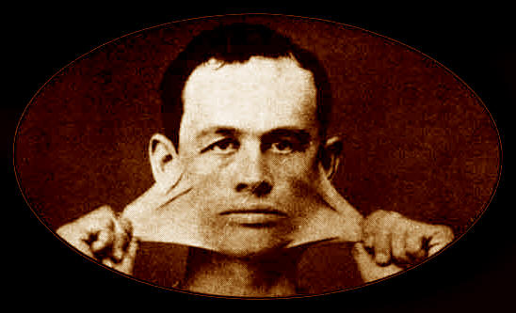

Slide 24
Además, y hasta 1997, el dolor crónico y el cansancio (fatiga crónica) que acompañan con frecuencia al SED no se tenían en cuenta y a muchas personas afectadas se les decía que estaba todo en su mente y/o que se acostumbraran a vivir así. Desgraciadamente, esta actitud todavía prevalece entre muchos miembros de la clase médica. Asimismo se pensaba, y aún se piensa a menudo, que las frecuentes y recurrentes luxaciones y/o subluxaciones, esguinces, roturas de tendones, ligamentos.... y demás consecuencias directas de la hiperlaxitud articular, son debidas a la torpeza de la persona que las padece.
También la excesiva fragilidad de la piel, que conduce a lesiones y contusiones muy frecuentes, sobre todo en las personas jóvenes, era, y en ocasiones continúa siendo, achacada a malos tratos por parte de los padres.
El SED es la base de la enorme movilidad de los llamados "hombres de goma" y de los contorsionistas, y posiblemente también de la excepcional agilidad y virtuosismo del violinista Paganini.

Slide 25
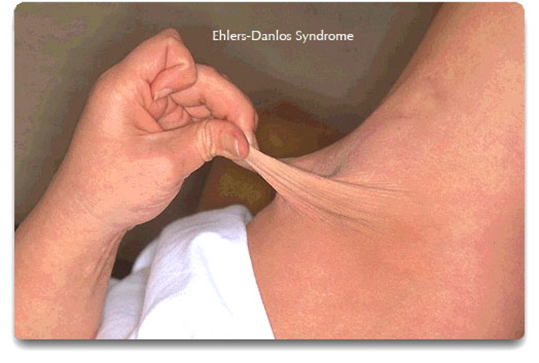

Slide 26
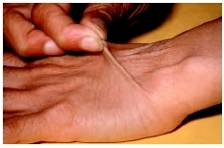

Slide 27


Slide 28
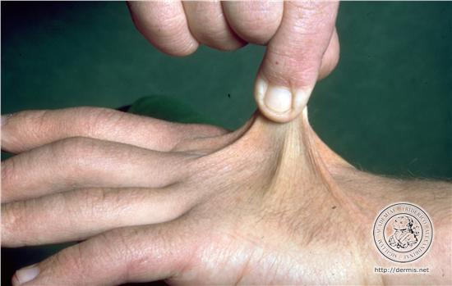

Slide 29
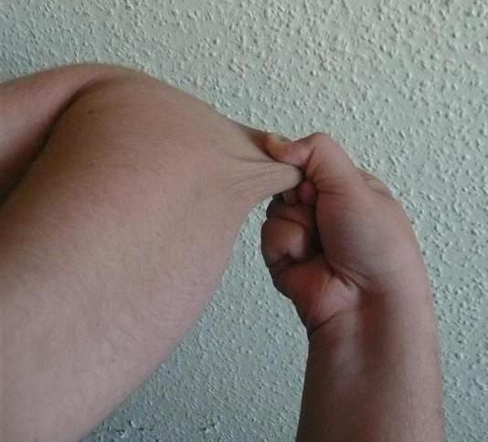

Slide 30
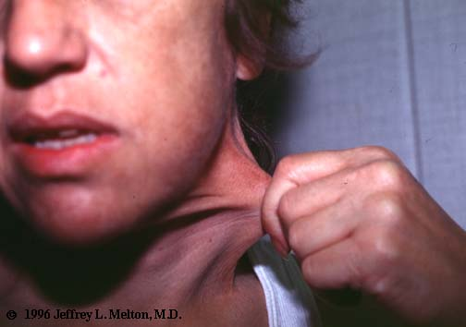

Slide 31
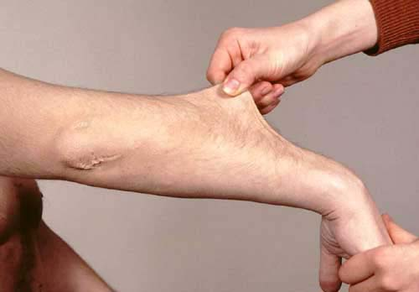

Slide 32
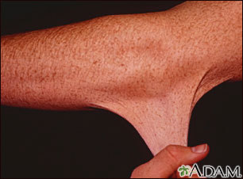

Slide 34

  UN FUERTE ABRAZO
  QUE TENGAS UN BUEN DIA
JOSE LUIS

Slide 35



Accede a la sección que desees desde aquí:
Propia Creación
De la Red
Dedicatorias | Fechas Especiales | Graciosos
Historia y Arte | Lugares | Musicales
Naturaleza y Ciencias | Política | Reflexión
Religiosos | Románticos | Salud
Dedicatorias | Fechas Especiales | Graciosos
Historia y Arte | Lugares | Musicales
Naturaleza y Ciencias | Política | Reflexión
Religiosos | Románticos | Salud
Si deseas recibir pps periódicamente en tu correo electrónico subscríbete aquí:

